Slide 1
Herzlich willkommen zum
excitingedu
KONGRESS 2024

Slide 2
Den KI-Spagat meistern: Was kann, darf und soll KI im Klassenzimmer leisten?
Workshop
Johannes Philipp, Medienpädagoge www.paddelhannes.de/medpaed
© 2024 by Johannes Philipp is licensed under CC BY 4.0
„Global OER Logo“ von Jonathas Mello unter CC BY 3.0

Slide 3
Den KI-Spagat meistern: Was kann, soll und darf KI im Klassenzimmer leisten? Johannes Philipp
#excitingedu

Slide 4
Den KI-Spagat meistern: Was kann, soll und darf KI im Klassenzimmer leisten? Johannes Philipp
#excitingedu

Slide 5
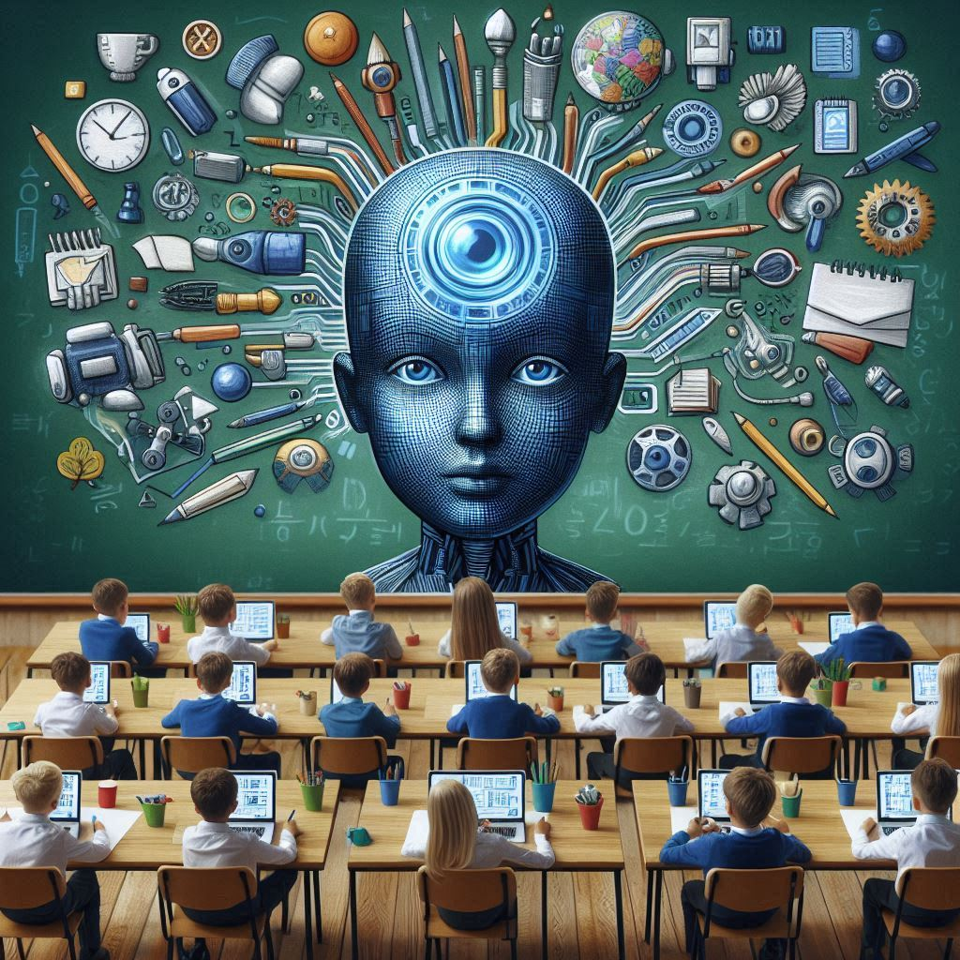
Den KI-Spagat meistern: Was kann, soll und darf KI im Klassenzimmer leisten? Johannes Philipp
KI als Unterrichtsgegenstand
KI-Anwendungen
KI in Schülerhand
Prompt: Erstelle ein fotorealistisches Symbolbild zum Themenkomplex KI in der Schule: Unterricht, Medienrecht, Bildgestaltung, Textarbeit.
https://www.bing.com/images/create/ - Johannes Philipp - 12.09.2024, 19:46
#excitingedu

Slide 6
Den KI-Spagat meistern: Was kann, soll und darf KI im Klassenzimmer leisten? Johannes Philipp
Welche Vorschriften zum KI-Einsatz in Schulen gibt es?
In jedem Bundesland eigene Richtlinien/Handlungsleitfäden/Orientierungsrahmen
Zur Selbstinformation
Empfehlung: Microsoft Copilot https://copilot.microsoft.com/
Prompt-Vorschlag:
Welche rechtlichen Vorschriften gibt es für die Verwendung von KI in der Schule in [Bundesland]?
#excitingedu

Slide 7
Den KI-Spagat meistern: Was kann, soll und darf KI im Klassenzimmer leisten? Johannes Philipp
KI als Unterrichtsgegenstand
Die Auseinandersetzung mit KI-Anwendungen ist in den Lehrplänen in Informatik und anderen Fächern ab Sek I verankert.
Erlaubt sind insbesondere:
Analyse KI-generierter Texte unter Berücksichtigung der Prompts.
Formulieren von Prompts.
Diskussion der Auswirkungen von KI in unterschiedlichsten Zusammenhängen.
Diskussion von Chancen und Gefahren der KI.
Demonstration von KI-Anwendungen durch die Lehrkraft.
Datenschutz, Jugendschutz und ggf. Urheberrecht sind streng zu beachten.
#excitingedu

Slide 8
Den KI-Spagat meistern: Was kann, soll und darf KI im Klassenzimmer leisten? Johannes Philipp
KI-Anwendungen in der Schule
Lehrkräfte, die über KI-Zugang verfügen, dürfen ihn im Unterricht benutzen:
Keine personenbezogenen Daten der Lernenden verwenden!
Nutzung von KI durch Lernende darf nur angeordnet werden, wenn dies über einen KI-Zugang der Schule (Schulaccount) ohne personenbezogene Zuordnung möglich ist.
Es muss darauf geachtet werden, dass Lernende keine personenbezogenen Informationen bei der Formulierung der Prompts oder bei ggf. möglichen Uploads von Bildern und Videos verwenden.
Keine angeordnete KI-Nutzung mittels privater Accounts der Schüler*innen oder deren Eltern!
Erlernen der Nutzung eines Programms möglich, wenn o. g. Bedingungen eingehalten werden.
Bei Leistungsbewertung:
Möglich, wenn der Umgang mit dem Programm die Leistung darstellt.
Möglich, wenn eine fachliche Auseinandersetzung mit dem Ergebnis eines von einer KI erstellten Werks verlangt ist.
#excitingedu

Slide 9
Den KI-Spagat meistern: Was kann, soll und darf KI im Klassenzimmer leisten? Johannes Philipp
KI in Schülerhand
Nutzung für schulische Zwecke absolut freiwillig!
Keine verpflichtenden Arbeitsaufträge / Hausarbeiten!
Verantwortung für KI-Nutzung durch nicht volljährige Kinder und Jugendliche
Eltern
Bei Arbeiten, die in der Schule bewertet werden (sollen/können):
Kennzeichnung!
In Berlin Vorschrift*: <URL der KI> prompted by <Vorname, Name> <Datum>
* Siehe: Empfehlungen für den Umgang mit KI-Anwendungen am Beispiel von ChatGPT, Senatsverwaltung für Bildung, Jugend und Familie, Berlin, 2. Fassung, April 2024 https://www.berlin.de/sen/bildung/unterricht/faecher-rahmenlehrplaene/faecheruebergreifende-themen/digitale-welten/ki-anwendungen-schule.pdf
#excitingedu

Slide 10
Den KI-Spagat meistern: Was kann, soll und darf KI im Klassenzimmer leisten? Johannes Philipp
KI in der Schule Leistungsbewertung
Möglich, wenn der Umgang mit dem Programm die Leistung darstellt.
Möglich, wenn eine fachliche Auseinandersetzung mit dem Ergebnis eines von einer KI erstellten Werks verlangt ist.
Sinnvoll: Klare Richtlinien für Verwendung von KI-Software Beispiel: AI-Policy von Manuel Flick, Bildungsserver Berlin
Werden Arbeiten zur Bewertung abgegeben, die mit Hilfe von KI erstellt wurden, und es fehlt ein Hinweis auf die KI-generierten Teile, ist das als Täuschung zu werten.
#excitingedu

Slide 11
Den KI-Spagat meistern: Was kann, soll und darf KI im Klassenzimmer leisten? Johannes Philipp
KI in der Schule Urheberrecht
KI-generierte Texte und andere Werke (Bilder, Grafiken, Videos, Musik usw.)
Kein Urheberrecht
Aber: Urheberrecht kann verletzt sein, wenn das KI-generierte Werk einem geschützten Werk sehr ähnlich ist.
#excitingedu

Slide 12
Den KI-Spagat meistern: Was kann, soll und darf KI im Klassenzimmer leisten? Johannes Philipp
KI in der Schule Jugendschutz, Strafrecht
Problematik:
KI-generierte Werke können massiv Persönlichkeitsrechte verletzen und/oder strafbar sein.
Mobbing
Grooming
Sexting
Deep-Fakes
(Kinder-)Pornografie
In allen medialen Formen:
Text (Chat)
Bild (Fake-Fotos, Nudism)
Ton (Text to Speech mit „echter“ Schülerstimme)
Video (Deep-Fake, Nudism)
Solche Straftaten werden häufig nicht in der Schule, aber von Schülern begangen.
Schulleitung, Eltern informieren
Gespräch mit den Schülern suchen
Ggf. Jugendamt, Polizei einschalten (Schulleitung)
Schulische Maßnahmen zum Opferschutz treffen
#excitingedu

Slide 13
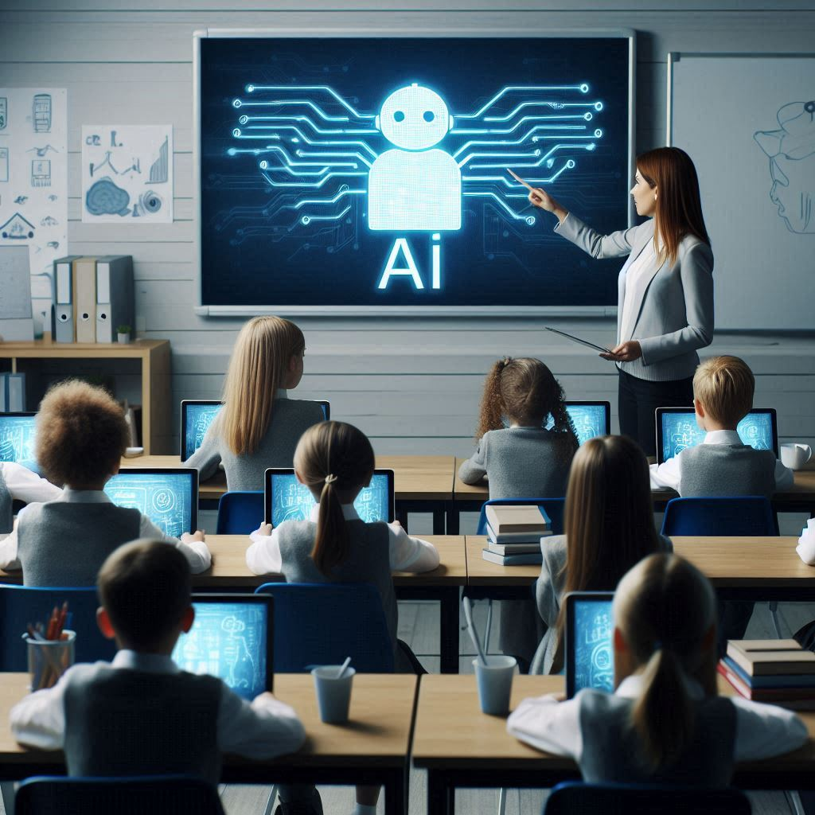
Den KI-Spagat meistern: Was kann, soll und darf KI im Klassenzimmer leisten? Johannes Philipp
Vielen Dank
für Ihre Aufmerksam-keit!
www.paddelhannes.de/medpaed
Prompt: Eine Schulklasse arbeitet mit Tablets, im Klassenzimmer hängt ein großer Bildschirm, an dem eine Lehrerin auf ein Symbol für KI zeigt. https://www.bing.com/images/create/ - Johannes Philipp - 13.09.2024, 23:56
#excitingedu

